Slide 1

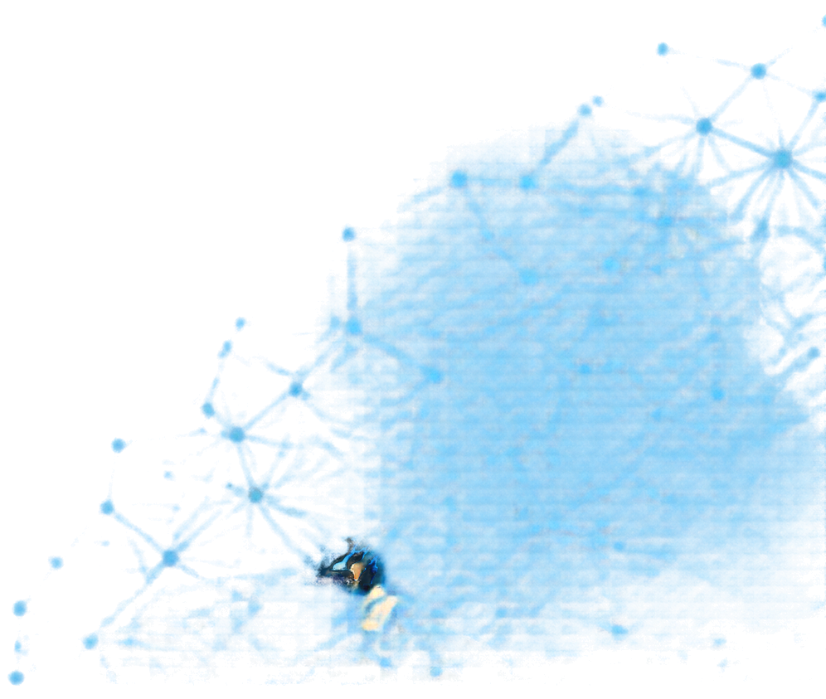



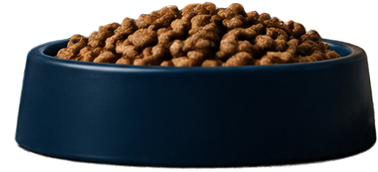
Pet
Mind
Sistema Agéntico Nutricional Veterinario
AGENTE CLÍNICO Y TRANSACCIONAL
Evaluación Parcial N°2
Ingeniería de Soluciones con IA
Estudiante
Matías Morales
Organización
NutriPet

Slide 2

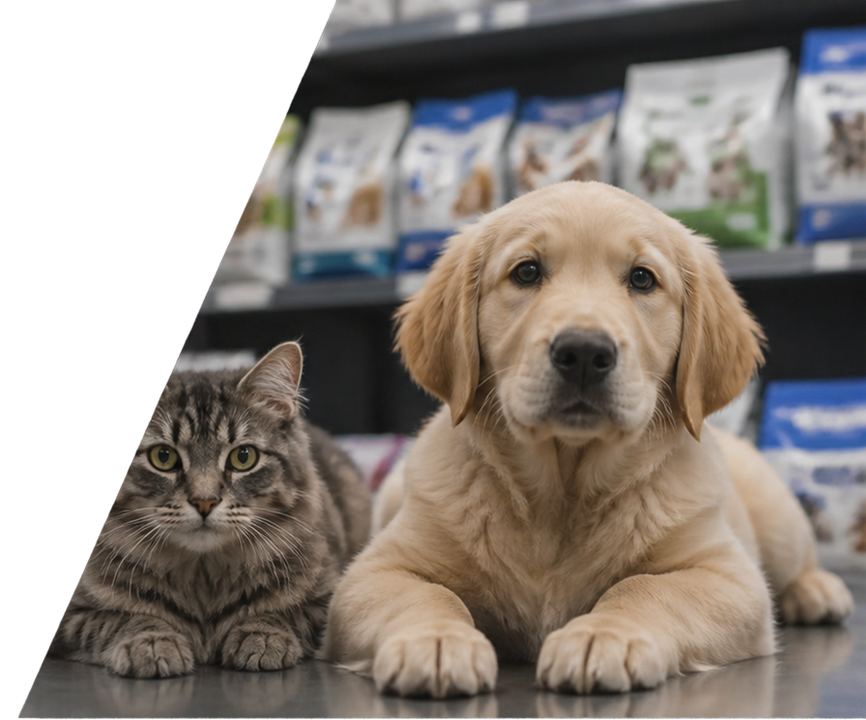


PROBLEMA ORGANIZACIONAL
Y OPORTUNIDAD
Brecha entre el conocimiento empírico
en tiendas de mascotas y los riesgos biológicos irreversibles
Dependencia crítica del criterio humano empírico en mesón
Riesgos letales: deficiencia de taurina en gatos
y daño osteoarticular en cachorros gigantes
Limitación de RAG pasivo: incapacidad de bloquear
pedidos peligrosos ni ejecutar transacciones
Agente inteligente con LangGraph capaz de consultar, razonar y escribir
SOLUCIÓN

Slide 3
























ARQUITECTURA DEL AGENTE CON LANGGRAPH
Estado compartido y flujo determinante con memoria de corto y largo plazo
ESTADO COMPARTIDO
PLANIFICADOR DE INTENCIÓN
FLUJO DETERMINISTA
EstadoPetMind
clasifica la solicitud del usuario
bifurcación estricta
con ruteo adaptativo
hacia el nodo adecuado.
addMessages
(memoria STM)
ASESORÍA
GUARDRAIL
DE SEGURIDAD
COMPRA
Conversación y contexto disponibles para todo el grafo
MEMORIA DE CORTO PLAZO (STM)
addMessages mantiene el historial y contexto activo en todo el grafo.
MEMORIA LARGO PLAZO (LTM)
ASESORÍA
SEGURIDAD
COMPRA
FAISS (dual)
nodo especializado
en recomendaciones nutricionales
nodo especializado
en guardrails
y validaciones
nodo especializado
en productos
y checkout
CATÁLOGO DE PRODUCTOS
base vectorial de productos
y atributos
MEMORIA DE LARGO PLAZO (LTM)
dos bases vectoriales en FAISS aseguran conocimiento actualizado y especializado.
PROTOCOLOS CLÍNICOS VCA
base vectorial de guías
y recomendaciones clínicas
RESPUESTA
generación y entrega
al usuario

Slide 4











HERRAMIENTAS TIPADAS
Y GUARDRAILS CLÍNICOS
Estructura fuertemente tipada con Pydantic v2 y separación de responsabilidades.
ConsultarCatalogoTool
01
Recuperación semántica de SKUs
con precios y nutrientes.
ValidarSeguridadNutricionalTool
02
Bloqueo activo ante incompatibilidades biológicas.
RegistrarOrdenCompraTool
03
Generación de ID de orden único
y persistencia auditable.

Slide 5










BATERÍA DE PRUEBAS Y VALIDACIÓN
EN VIVO
Demostración en vivo de los 3 escenarios exigidos por la pauta de evaluación.
Asesoría RAG
01
Gran Danés de 3 meses
Balance Ca:P (1.2:1) y condroitina (SKU NP-DOG-001)
Guardrail Clínico
02
Intento de dar comida de perro a gato
Bloqueo activo por taurina y ceguera
Transaccional
03
Compra formal en mesón
Generación auditable en DataFrame (ORD-XXXXXX)

Slide 6



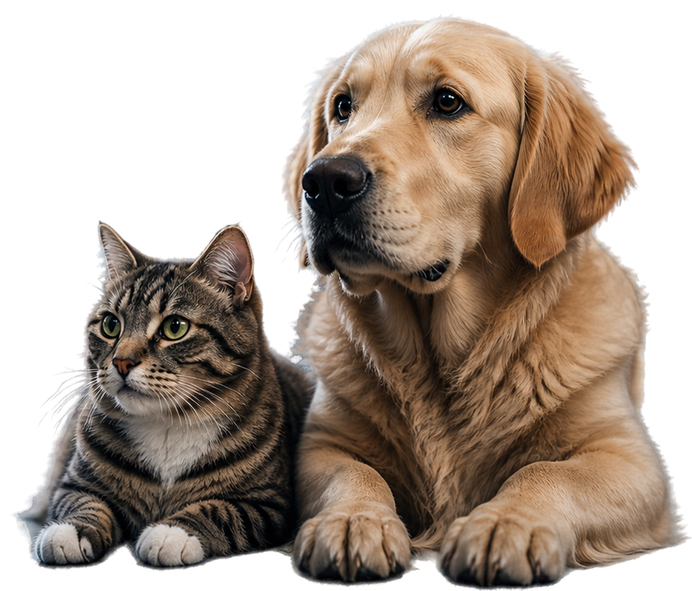
CONCLUSIONES E
IMPACTO ORGANIZACIONAL
100% de eliminación de
recomendaciones alimentarias
de riesgo biológico letal
Trazabilidad total entre
asesoría clínica y ticket
transaccional de compra
Democratización del conocimiento veterinario para el personal de mesón
Siguiente paso: integración con ERP
y módulo de visión multimodal
para fichas veterinarias

